Slide 1
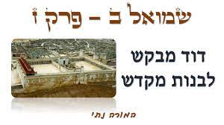


Slide 2
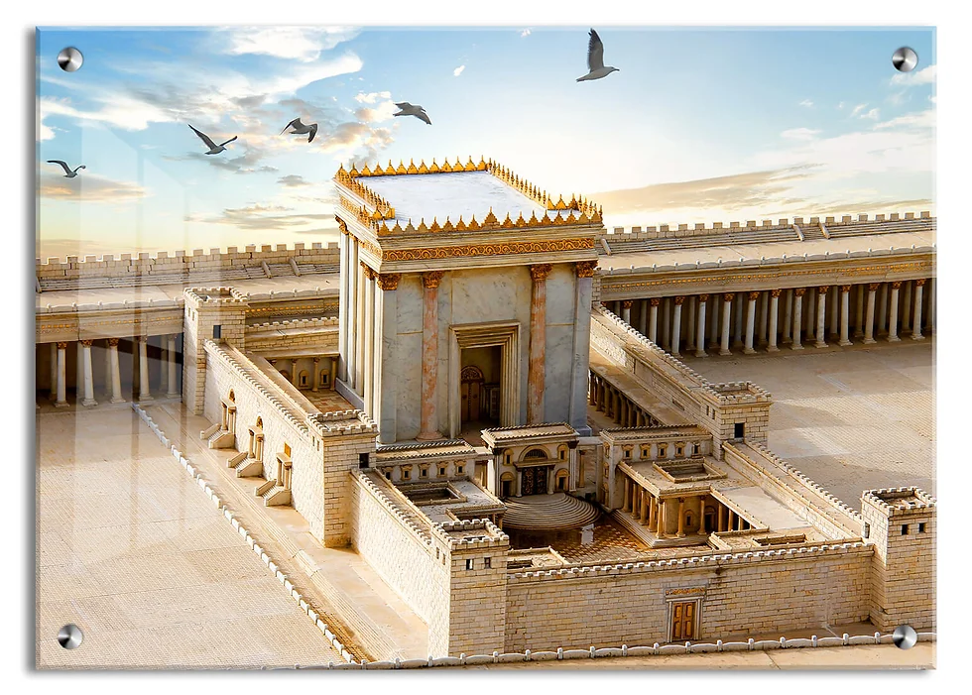
תארו לכם את דוד המלך, יושב בירושלים, בארמונו המפואר. הוא ניצח את כל אויביו מסביב. כל הממלכה מנוהלת היטב, ואפילו כבר ארון ה' נמצא בירושלים. זהו אפשר לנוח רגל על רגל? או שחסר משהו משמעותי מאוד בירושלים?
נכון, בית המקדש! מרכזו של עולם "המקום אשר בחר ה' "
בפרק שלפנינו , נראה כי דוד רוצה מאד לבנות את בית המקדש:
שמואל ב' פרק ז':
הוזמנתם לחתונה מפוארת, נכנסתם לאולם, הכל היה מסודר ומפואר עד הפרט האחרון, האוכל על השולחן הנגנים, ההורים האורחים הגיעו ולפתע מישהו מהקהל שם לב : "הכלה חסרה" היא נתקעה בפקק ארוך ולא תגיע לחתונה.
מה דעתכם? האם אפשר לומר לא נורא, נמשיך בחתונה, לא חשוב שאין כלה?

Slide 3
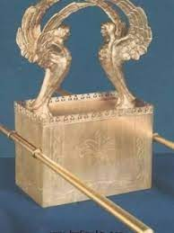
א. כאשר ישב דוד בביתו שלו ושאנן ללא צורך למלחמה, מאחר שה' נתן לו שקט מכל החזיתות מכל שונאיו (ה' הפיל עליהם אימה מפני דוד)
{אמר דוד בליבו: כתוב בתורה לאחר שיכנסו לארץ ויהיה שקט ומנוחה- צריך לבנות את בית המקדש.}
ב. אמר דוד לנתן הנביא, שים לב אני מתגורר בדירת קבע (בית מקורה בעצי ארזים) ואילו ארון ה' יושב בתוך אוהל שעשוי מווילונות (וכמובן גם שאר כלי הקודש שנמצאים באוהל מועד שבגבעון שהיה מכוסה ביריעות)
א וַיְהִי, כִּי-יָשַׁב הַמֶּלֶךְ בְּבֵיתוֹ; וַיהוָה הֵנִיחַ-לוֹ מִסָּבִיב, מִכָּל-אֹיְבָיו.
ב וַיֹּאמֶר הַמֶּלֶךְ, אֶל-נָתָן הַנָּבִיא, רְאֵה נָא, אָנֹכִי יוֹשֵׁב בְּבֵית אֲרָזִים; וַאֲרוֹן, הָאֱלֹהִים, יֹשֵׁב, בְּתוֹךְ הַיְרִיעָה.
"ויהי"- אמר רבי לוי.. דבר זה מסורת בידינו מאנשי כנסת הגדולה כל "ויהי" אינו אלא לשון צער..

Slide 4
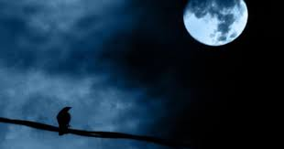
ג. ענה לו נתן לדוד המלך: אם רצונך לבנות בית לה' גש לפעול שהרי ה' עמך.(מחשבה טובה הקב"ה מצרפה למעשה).
ד. ובגלל שדוד המלך היה זריז ועלול היה ללכת מהר ולשכור פועלים, ולהפסיד וכן היה נדרן שמא ינדור שלא יואכל כלום עד שיבנה בית לה'. מיד בלילה הופיעה נבואה מה' אל נתן הנביא. וכך נאמר לו:
ה. לך ותאמר לדוד עבדי הנאמן אלה דברי ה', האם אתה מתאים לבנות לי מקדש שתשרה בו שכינתי?
ג וַיֹּאמֶר נָתָן אֶל-הַמֶּלֶךְ, כֹּל אֲשֶׁר בִּלְבָבְךָ לֵךְ עֲשֵׂה: כִּי יְהוָה, עִמָּךְ.
ד וַיְהִי, בַּלַּיְלָה הַהוּא; וַיְהִי, דְּבַר-יְהוָה, אֶל-נָתָן, לֵאמֹר.
ה לֵךְ וְאָמַרְתָּ אֶל-עַבְדִּי אֶל-דָּוִד, כֹּה אָמַר יְהוָה: הַאַתָּה תִּבְנֶה-לִּי בַיִת, לְשִׁבְתִּי

Slide 5
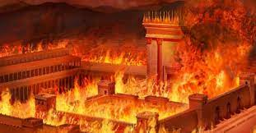
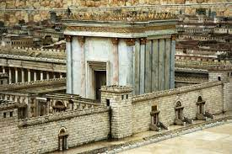
ה' שולח את נתן לומר לדוד שהוא לא יבנה את בית המקדש. מדוע?
בית המקדש הוא מקום של שלום, ואלו דוד המלך היה איש מלחמה! הוא נלחם באויבים והרג בהם אלפים. לכן, בגלל שידיו של דוד עם דוד שהרג בני אדם- לא מתאים שהוא יבנה את בית המקדש , וכך מופיע בספר דביר הימים פרק כב: "דָּם לָרֹב שָׁפַכְתָּ, וּמִלְחָמוֹת גְּדֹלוֹת עָשִׂיתָ: לֹא-תִבְנֶה בַיִת, לִשְׁמִי--כִּי דָּמִים רַבִּים, שָׁפַכְתָּ אַרְצָה לְפָנָי.
דוד היה עצוב על כך שהוא נחשב פסול לבנית המקדש. ה' אמר לו אתה כל כך צדיק שאם אתה תבנה את בית המקדש- הוא לא יחרב לעולם! אמר דוד אז תן לי לבנות.. אמר לו ה' אני יודע שבעתיד יחטאו ישראל, וכשאכעס עליהם אחריב את בית המקדש, אבל אם אתה תבנה אותו- לא אוכל להחריבו, ואז אצטרך חלילה לפגוע בעם עצמו.

Slide 6
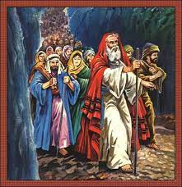
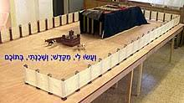
ו. הרי לא נבנה עבורי מקום קבע ומקורה להשראת שכינתי מהיום שהוצאתי את בני ישראל ממצרים, ועד עכשיו הייתי מתהלך באוהל מועד ובמשכן שילה (שהיו קירותיו מאבנים אך התקרה מכוסה ביריעות).
ז. בכל המקומות שנדדתי בין שבטי ישראל האם ציוויתי את אחד מהשופטים בישראל שציוויתי אותו להנהיג את העם. "מדוע אינכם בונים עבורי בית קבוע וחזק"? {וגם הם לא עלה בדעתם לשאול או לעשות לפי שעדיין לא הגיע הזמן המנוחה המוחלטת מהאויבים וזכות זו שמורה למשהו מסוים}
ו כִּי לֹא יָשַׁבְתִּי, בְּבַיִת, לְמִיּוֹם הַעֲלֹתִי אֶת-בְּנֵי יִשְׂרָאֵל מִמִּצְרַיִם, וְעַד הַיּוֹם הַזֶּה; וָאֶהְיֶה, מִתְהַלֵּךְ, בְּאֹהֶל, וּבְמִשְׁכָּן.
ז בְּכֹל אֲשֶׁר-הִתְהַלַּכְתִּי, בְּכָל-בְּנֵי יִשְׂרָאֵל, הֲדָבָר דִּבַּרְתִּי אֶת-אַחַד שִׁבְטֵי יִשְׂרָאֵל, אֲשֶׁר צִוִּיתִי לִרְעוֹת אֶת-עַמִּי אֶת-יִשְׂרָאֵל לֵאמֹר: לָמָּה לֹא-בְנִיתֶם לִי, בֵּית אֲרָזִים?.

Slide 7
ח. לכן כך תאמר נתן לדוד עבדי הנאמן, כך אמר ה'- אני רוממתי אותך מתוך הדיר מרעיית הכבשים, ומניתי אותך מנהיג על עמי ישראל.
ט. והייתי בעזרך בכל מקום שהלכת, והשמדתי את כל שונאיך מלפניך. וגם הגדלתי את הכבוד והשם שלך כמו הגדולים {(שלושת האבות) כמו שחותמים בתפילת שמונה עשרה "מגן אברהם" כך חותמים בשמך בברכות ההפטרה בשבת "מגן דוד".}
י. ועוד אוסיף וארחיב את שטחי עם ישראל בארץ, וישבו באופן קבוע, ויחיו לבטח ובשקט ולא יחיו בפחד, ולא ימשיכו רשעי האומות לשעבד את העם כפי שהיה בזמנים קודמים.
ח וְעַתָּה כֹּה-תֹאמַר לְעַבְדִּי לְדָוִד, כֹּה אָמַר יְהוָה צְבָאוֹת, אֲנִי לְקַחְתִּיךָ מִן-הַנָּוֶה, מֵאַחַר הַצֹּאן--לִהְיוֹת נָגִיד, עַל-עַמִּי עַל-יִשְׂרָאֵל.
ט וָאֶהְיֶה עִמְּךָ, בְּכֹל אֲשֶׁר הָלַכְתָּ, וָאַכְרִתָה אֶת-כָּל-אֹיְבֶיךָ, מִפָּנֶיךָ; וְעָשִׂתִי לְךָ שֵׁם גָּדוֹל, כְּשֵׁם הַגְּדֹלִים אֲשֶׁר בָּאָרֶץ.
י וְשַׂמְתִּי מָקוֹם לְעַמִּי לְיִשְׂרָאֵל וּנְטַעְתִּיו, וְשָׁכַן תַּחְתָּיו, וְלֹא יִרְגַּז, עוֹד; וְלֹא-יֹסִיפוּ בְנֵי-עַוְלָה לְעַנּוֹתוֹ, כַּאֲשֶׁר בָּרִאשׁוֹנָה
אמר רבי יוחנן משום רשב"י כל הקובע מקום קבוע לתפילתו (עומד במקום קבוע בתפילת 18 ) אויביו נופלים לפניו שנאמר" ושמתי מקום לעמי...( ברכות ז)

Slide 8
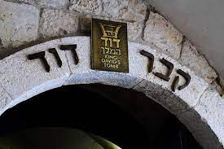
יא. ומאז אותו הזמן אשר מיניתי שופטים על עמי ישראל, היו עסוקים במלחמות, אבל בימיך עתיד להיות שקט מכל שונאיך, ואומר לך ה' היום ע"י הנביא שתקום ממך שושלת מלוכה לעולם.
יא וּלְמִן-הַיּוֹם, אֲשֶׁר צִוִּיתִי שֹׁפְטִים עַל-עַמִּי יִשְׂרָאֵל, וַהֲנִיחֹתִי לְךָ, מִכָּל-אֹיְבֶיךָ; וְהִגִּיד לְךָ יְהוָה, כִּי-בַיִת יַעֲשֶׂה-לְּךָ יְהוָה.
יב כִּי יִמְלְאוּ יָמֶיךָ, וְשָׁכַבְתָּ אֶת-אֲבֹתֶיךָ, וַהֲקִימֹתִי אֶת-זַרְעֲךָ אַחֲרֶיךָ, אֲשֶׁר יֵצֵא מִמֵּעֶיךָ; וַהֲכִינֹתִי, אֶת-מַמְלַכְתּוֹ.
יג הוּא יִבְנֶה-בַּיִת, לִשְׁמִי; וְכֹנַנְתִּי אֶת-כִּסֵּא מַמְלַכְתּוֹ, עַד-עוֹלָם.
ה' מבטיח לדוד שלוש הבטחות:
יב. הבטחה ראשונה: כאשר ישלמו ימי חייך בעולם הזה ותיפטר מן העולם, אעמיד את שושלת המלוכה מצאצאיך, מבנך שיוולד ממך ואני אבסס את ממלכתו.
יג. הבטחה שנייה: והוא בנך (שלמה) המתאים לבנות את המקדש לכבודי, ואבסס את שלטון מלכותו לדורי דורות.

Slide 9
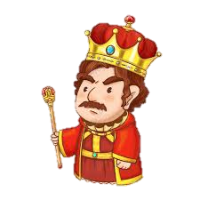
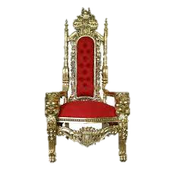
יד. אני אדריך אותו כמו אבא לבן, והוא יהיה חביב עלי כבן, וגם כאשר יחטא, אני אייסר אותו במקל, ע"י אנשים שיקומו נגדו, ובעונשים שבני אדם מענישים את בניהם.
טו. הבטחה שלישית: ולמרות הכל, טובתי לא תחדל ממנו (למאוס בו ולהסירו ממלכותו) כפי שפסקה מלכות שאול שהורדתי אותו (שחטא לפני) כדי שאתה דוד תמלוך.
טז. ותתקיים שושלת מלכותך לדורי דורות. ומלכותך תהיה קיימת לתמיד.
יז. כפי ששמע את כל ההבטחות הללו ואת כל הנבואה הזו, כך מסר נתן הנביא לדוד (ולא התבייש נתן מלחזור בו ולומר לדוד שהוא לא יבנה)
יד אֲנִי אֶהְיֶה-לּוֹ לְאָב, וְהוּא יִהְיֶה-לִּי לְבֵן--אֲשֶׁר, בְּהַעֲוֺתוֹ, וְהֹכַחְתִּיו בְּשֵׁבֶט אֲנָשִׁים, וּבְנִגְעֵי בְּנֵי אָדָם.
טו וְחַסְדִּי, לֹא-יָסוּר מִמֶּנּוּ, כַּאֲשֶׁר הֲסִרֹתִי מֵעִם שָׁאוּל, אֲשֶׁר הֲסִרֹתִי מִלְּפָנֶיךָ.
טז וְנֶאְמַן בֵּיתְךָ וּמַמְלַכְתְּךָ עַד-עוֹלָם, לְפָנֶיךָ: כִּסְאֲךָ, יִהְיֶה נָכוֹן עַד-עוֹלָם.
יז כְּכֹל הַדְּבָרִים הָאֵלֶּה, וּכְכֹל הַחִזָּיוֹן הַזֶּה--כֵּן דִּבֶּר נָתָן, אֶל-דָּוִד. {פ}

Slide 10
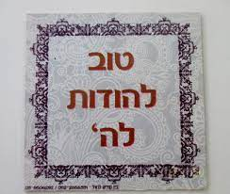
דוד מודה לה' על כל הבשורות הטובות:
נתאר לעצמינו שהתכוננו להתנדבות כלשהי הכנו קנינו תיכננו וכו'.. ובסוף רגע לפני אומרים לנו שזה מבוטל .. איך נגיב?
דוד המלך תיכנן וארגן וחשב איך לבנות וברגע האחרון ה' אומר לו עצור! איך מגיב דוד? (נראה את הפסוקים..)
יח וַיָּבֹא הַמֶּלֶךְ דָּוִד, וַיֵּשֶׁב לִפְנֵי יְהוָה; וַיֹּאמֶר, מִי אָנֹכִי אֲדֹנָי יְהוִה וּמִי בֵיתִי--כִּי הֲבִאֹתַנִי, עַד-הֲלֹם.
יט וַתִּקְטַן עוֹד זֹאת בְּעֵינֶיךָ אֲדֹנָי יְהוִה, וַתְּדַבֵּר גַּם אֶל-בֵּית-עַבְדְּךָ לְמֵרָחוֹק; וְזֹאת תּוֹרַת הָאָדָם, אֲדֹנָי יְהוִה.
כ וּמַה-יּוֹסִיף דָּוִד עוֹד, לְדַבֵּר אֵלֶיךָ; וְאַתָּה יָדַעְתָּ אֶת-עַבְדְּךָ, אֲדֹנָי יְהוִה.
יח. ואחר כך בא דוד וישב לפני ארון ה' . וכך אמר: וכי ראוי אני למלכות? ה' שליט העולם ואיזו חשיבות יש למשפחתי שרוממת אותי למעלה כזו?
יט. וטובה זו שעשית בעבורי שהייתי למלך ולא הסתפקת בזה. ועכשיו הבטחת לי המשך מלכות לזרעי למרחוק. וכי זו הנהגת האדם הראויה שיתברך בשפע טובה כזו?
כ. ואין לי מה להוסיף עוד ולבקש ממך. ואתה נתת לי הכל גם בלי שביקשתי.

Slide 11
כא. ורק בעבור קיום הבטחתך ע"י שמואל, ולעשות חפצך הענקת לא את כל הכבוד הגדול הזה ואת הבשורה הטובה להמשיך את שושלת מלכותי.
כב. ומפני שנעלה ונשגב אתה ה' שליט העולם, שהרי אין דומה לך ואין כח בעולם מלבדך שיכול לעשות את הנפלאות
כא בַּעֲבוּר דְּבָרְךָ, וּכְלִבְּךָ, עָשִׂיתָ, אֵת כָּל-הַגְּדוּלָּה הַזֹּאת--לְהוֹדִיעַ, אֶת-עַבְדֶּךָ.
כב עַל-כֵּן גָּדַלְתָּ, יְהוָה אֱלֹהִים: כִּי-אֵין כָּמוֹךָ, וְאֵין אֱלֹהִים זוּלָתֶךָ, בְּכֹל אֲשֶׁר-שָׁמַעְנוּ, בְּאָזְנֵינוּ.
כג. ואין מכל עובדי האלילים משובח כמו עמך ישראל שהוא מיוחד בארץ, שהלכו אהרון ומשה לפדות אותם מעבדות ולפרסם שמו של הקב"ה , וניסים שעשית להם וירשו את הארץ מפני הגויים.
כד. והועדת לך את עם ישראל שיהיו לך לעם ולא תחליפם באחר, ואתה שומר עליהם בהשגחה פרטית.
כג וּמִי כְעַמְּךָ כְּיִשְׂרָאֵל, גּוֹי אֶחָד בָּאָרֶץ--אֲשֶׁר הָלְכוּ-אֱלֹהִים לִפְדּוֹת-לוֹ לְעָם וְלָשׂוּם לוֹ שֵׁם, וְלַעֲשׂוֹת לָכֶם הַגְּדוּלָּה וְנֹרָאוֹת לְאַרְצֶךָ, מִפְּנֵי עַמְּךָ אֲשֶׁר פָּדִיתָ לְּךָ מִמִּצְרַיִם, גּוֹיִם וֵאלֹהָיו.
כד וַתְּכוֹנֵן לְךָ אֶת-עַמְּךָ יִשְׂרָאֵל לְךָ, לְעָם--עַד-עוֹלָם; וְאַתָּה יְהוָה, הָיִיתָ לָהֶם לֵאלֹהִים.

Slide 12
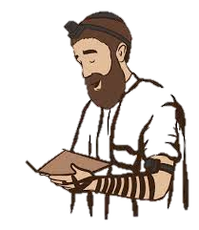
כה. בבקשה ה' אלוקים את ההבטחה שהבטחת ע"י נתן הנביא לקיים את המלכות לזרעי , תקים עד עולם ועשה זאת למען הבטחתך.
כו. וע"י כך יגדל שמך וכך יאמרו כולם, ה' בורא שמים וארץ הוא המנהיג את עם ישראל, וגם שושלת עבדך דוד תהיה קיימת לעשות רצונך.
כה וְעַתָּה, יְהוָה אֱלֹהִים, הַדָּבָר אֲשֶׁר דִּבַּרְתָּ עַל-עַבְדְּךָ וְעַל-בֵּיתוֹ, הָקֵם עַד-עוֹלָם; וַעֲשֵׂה, כַּאֲשֶׁר דִּבַּרְתָּ.
כו וְיִגְדַּל שִׁמְךָ עַד-עוֹלָם, לֵאמֹר, יְהוָה צְבָאוֹת, אֱלֹהִים עַל-יִשְׂרָאֵל; וּבֵית עַבְדְּךָ דָוִד, יִהְיֶה נָכוֹן לְפָנֶיךָ.
כז. ורק בגלל שאתה ה' בשרת והשמעת לי, שבית מלכות אקים לך, לכן אזרתי אומץ בנפשי לבקש ממך בקשות אלו. ולהתפלל אליך.
כז כִּי-אַתָּה יְהוָה צְבָאוֹת אֱלֹהֵי יִשְׂרָאֵל, גָּלִיתָה אֶת-אֹזֶן עַבְדְּךָ לֵאמֹר, בַּיִת, אֶבְנֶה-לָּךְ; עַל-כֵּן, מָצָא עַבְדְּךָ אֶת-לִבּוֹ, לְהִתְפַּלֵּל אֵלֶיךָ, אֶת-הַתְּפִלָּה הַזֹּאת.

Slide 13
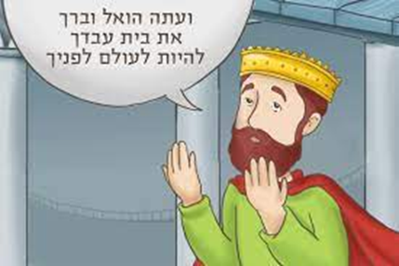
כח. ותפילתי לפניך ה' אלוקים אינה בגלל שאיני מאמין בקיום הבטחותיך, שאתה הוא האלוקים ודבריך הינם אמת לעולם וללא שינוי, והבטחת לי את החסד הזה ע"י נתן נביאך.
כט. ונשאר רק לבקש שתואיל לברך את בית עבדך שיהיו לעולם עובדים לפניך , שיהיה להם לב טהור ללכת בתורתך ומצוותיך, שהרי אתה שליט העולם הבטחת, ומשפע טובך תשפיע על משפחתי בתמידות.
כח וְעַתָּה אֲדֹנָי יְהוִה, אַתָּה-הוּא הָאֱלֹהִים, וּדְבָרֶיךָ, יִהְיוּ אֱמֶת; וַתְּדַבֵּר, אֶל-עַבְדְּךָ, אֶת-הַטּוֹבָה, הַזֹּאת.
כט וְעַתָּה, הוֹאֵל וּבָרֵךְ אֶת-בֵּית עַבְדְּךָ, לִהְיוֹת לְעוֹלָם, לְפָנֶיךָ: כִּי-אַתָּה אֲדֹנָי יְהוִה, דִּבַּרְתָּ, וּמִבִּרְכָתְךָ, יְבֹרַךְ בֵּית-עַבְדְּךָ לְעוֹלָם.

Slide 14
סימן לזכרון לפרק ז':
"זבול זכותו- דוד המלך רצה לבנות את בית המקדש שנקרא "זבול". וה' אומר לנתן שזוהי זכותו של בנו שלמה שהוא יבנה את בית המקדש.
לסכום:
דוד המלך קורא לנתן הנביא ואומר לו שהוא רוצה לבנות בית מקדש לה', לפי שלא יתכן שהוא ישב בבית ארזים וארון ה' יהיה מונח ביריעות האוהל! נתן אומר לו: כל אשר בלבבך עשה כי ה' עמך.
באותו לילה ה' בא לנתן ומצווהו ללכת לדוד ולומר לו שלא הוא יבנה את בית המקדש אלא בנו היוצא מחלציו הוא זה שיבנה את בית המקדש לה'. ושמלכות דוד תמשיך לזעו אחריו.
כאשר דוד שמע זאת הוא בא, ישב לפני ארון ה' והחל לשבח את ה' ולהודות לו. וביקש שה' יתברך יקיים ברחמיו הרבים את אשר הבטיח לו ולזרעו

Slide 15
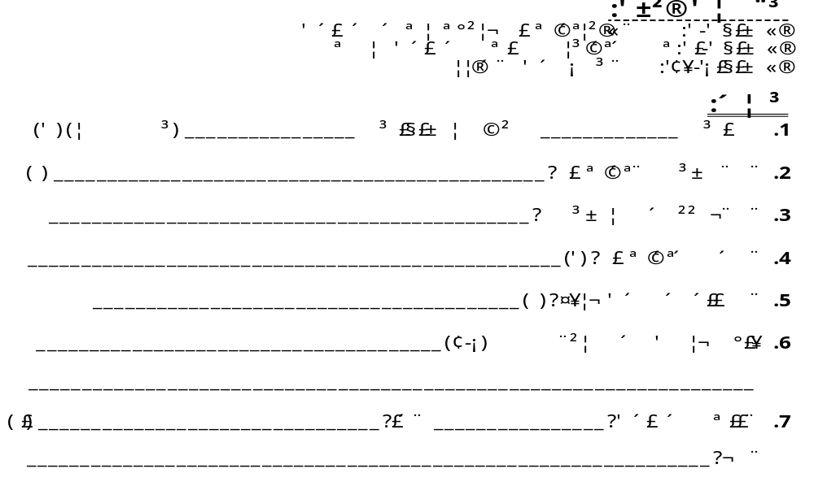

Slide 16
הסבירי את המשפטים הבאים: (פסוקים יד'-טז')
"והוכחתיו בשבט אנשים ובנגעי בני אדם" _____________________________________
וחסדי לא יסור ממנו כאשר הסירותי מעם שאול _________________________________
"ונאמן ביתך וממלכתך עד עולם" ___________________________________________
היכן מקיים דוד את תפילתו? (יח) _____________________________________
באלו מילים מבטא דוד את קטנותו (יח) ___________________________________
כיצד מסביר דוד את רצונו לבנות את בית ה'? (כז) ________________________________
מה מבקש דוד בסוף תפילתו? (כט) ___________________________________________
מה פרוש המילים:
נווה (ט)- ____________ נגיד (ט)- ______________ שבט _________________
נגעי בני אדם (יד)- ______________ עד הלום (יח) ______________________

